Slide 1
Всероссийский конкурсный отбор проектов «Женщины за здоровое общество»
Доброе детство-
равное детство
Номинация Здоровьесбережение
Руководитель команды: Архарова Елена Геннадьевна – Заведующий отделением профилактики
детской поликлиники ГАУЗ Бугульминская ЦРБ, к.м.н.,
Председатель Общественного Совета Бугульминского муниципального района, г. Бугульма, РТ

Slide 2
Проблематизация. Актуальность проекта
1.
В настоящее время, когда весь мир приступил к выхаживанию 500 граммовых детей, прогнозируется увеличение количества детей с ОВЗ
2.
Задача нашего общества- обеспечить данным семьям достаточный уровень медико- психологической помощи с целью повышения качества жизни и соблюдения принципов человекоцентричности
3.
Очень важны аспекты социализации детей с ОВЗ. Проект реализуется на территории Бугульминского муниципального района РТ- включая здоровьесбережение детей, выстроив модель здоровьесбережения на уровне первичного звена здравоохранения, детских дошкольных и школьных образовательных организаций, колледжей и ВУЗов, в том числе включая медико-психологическое сопровождение детей с ОВЗ от Программы ранннего вмешательства до передачи во взрослую жизнь, а также оздоровление детей с ОВЗ в загородном оздоровительном лагере.

Slide 3
Целевая аудитория
Проект предполагает работу с семьями детей с ОВЗ. Возраст детей с рождения (работа Кабинета раннего вмешательства) до передачи во взрослую сеть (18 лет). На протяжении периода детства задействованы все группы населения, не зависимо от рода занятий, уровня образования родителей- предполагает и работу с детьми в Социально –опасном положении и оказавшимися в трудной жизненной ситуации, а также с детьми с ОВЗ.
Учащиеся школ и их семьи, педагоги, медицинские работники

Slide 4
Стадия проекта. Зрелость проекта
Выбирается один из возможных вариантов статусов проекта:
Завершённый проект/успешная практика (кейс) (проект продуман, есть команда, ресурсы, проект прошел внедрение на целевой аудитории, может быть использован как «лучшая практика» для масштабирования на других площадках или расширении целевой аудитории)

Slide 5
Миссия проекта. Цели и задачи проекта
Миссия - с заботой о каждом ребенке
Цели и задачи
1.
1.
Создание модели эффективного медицинского обеспечения и профилактики заболеваний в условиях общеобразовательных организаций
Совершенствование оказания первичной медико-санитарной помощи детям с ОВЗ общеобразовательных организаций
2.
2.
Создание модели эффективного медико- психологического сопровождения детей с ОВЗ от программы раннего вмешательства до передачи во взрослую жизнь
Организация межведомственного взаимодействия в реализации мероприятий по охране здоровья детей с ОВЗ (включая общественные организации Республики Татарстан)
3.
3.
Создание эффективной модели социализации детей с ОВЗ, включая оздоровление в загородном лагере для детей с ОВЗ
Внедрение современных здоровьесберегающих технологий для детей с ОВЗ в образовательные организации

Slide 6
Суть проекта
Кратко и тезисно описывается суть проекта: что за проект, какая «механика» проекта, из каких инициатив/событий состоит проект, как реализуется либо будет реализовываться проекта
организационный: 2022 гг. - разработка нормативной правовой базы; - определение медицинской и образовательной организаций, участников проекта – ГАУЗ Бугульминская ЦРБ, детские дошкольные организации и школы города Бугульма, ; - аудит состояния Дошкольной и «школьной медицины» района, оценка состояния здоровья обучающихся, оценка ресурсов- кадровых, финансовых , материально-технических и прочих, аудит работы кабинета раннего вмешательства, оценка результативности оказания медицинского помощи детям с ОВЗ
реализация проекта: 2023 гг. - формирование комплекса мероприятий, направленных на профилактику заболеваний у детей с ОВЗ, формирование здорового образа жизни, культуры питания обучающихся с ОВЗ; обучающие семинары и циклы –на базе Бугульминского медицинского училища, на базе Бугульминского филиала КИУ- обучение по инклюзии-для медицинских работников, педагогов,, разработка и внедрение здоровьесберегающих технологий – школ здоровья по преобладающим заболеваниям детского возраста, медицинское сопровождение и оздоровление детей с ОВЗ в загородном оздоровительном лагере
подведение итогов реализации проекта: 2024 год - подведение итогов реализации проекта; - подготовка предложений по возможности тиражирования современной эффективной модели Бугульминского муниципального района Доброе детство- равное детство- и в другие регионы

Slide 7
Механика проекта
Описываются отличительные характеристики проекта с точки зрения его реализации: как происходит запуск проекта, какие используются инструменты, какая последовательность шагов по созданию проекта применяются
Аудит существующей модели 2020-2021 годы,
аудит всех служб района по работе с детьми с ОВЗ,
Выступление с докладами в районе, в Республике, в Росии о необходимости запуска проекта в районе
Инструменты:
1.Кадры
2.Материально-техническая база
3. Ресурсы
4. Информационное сопровождение
5. Инструменты проектной деятельности
Последовательность:
1. Организационный этап
2. Реализация
3. Подведение итогов и тиражирование опыта

Slide 8
Основные результаты проекта
Указывается до 5 основных результатов проекта, которые будут достигнуты в 2024 году и в последующем периоде
1 результат Охват профилактическими осмотрами несовершеннолетних, в том числе детей ОВЗ -100%
2 результат- Охват диспансерным наблюдением детей, в том числе ОВЗ -97%
3 результат- Снижение показателя смертности, инвалидности и инвалидизации детей
4 результат- Кадровое обеспечение медицинскими работниками образовательных организаций и оздоровительного лагеря для детей с ОВЗ-100%
5 результат- Повышение качества жизни детей с ОВЗ и их семей с соблюдением принципов человекоцентричности

Slide 9
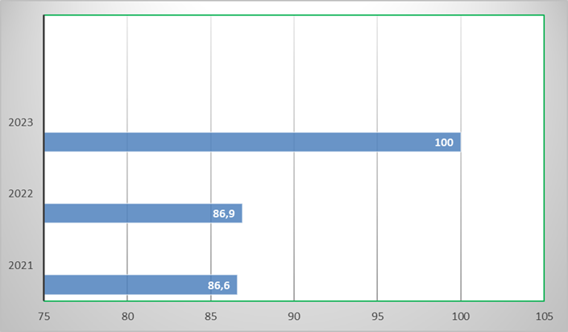
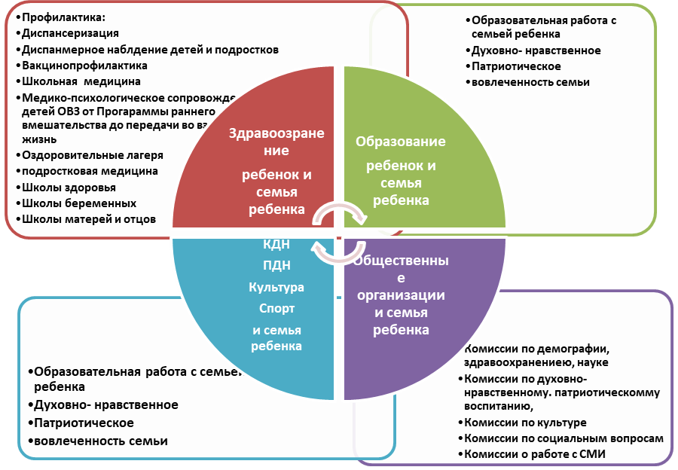
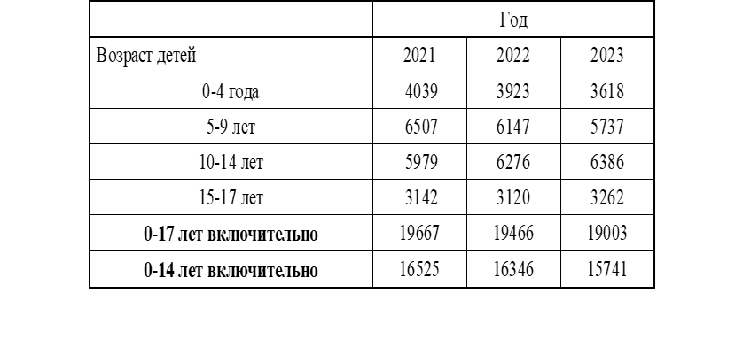
Информация о текущем статусе реализации проекта
Описывается тезисно какие на момент подачи заявки на конкурсный отбор выполнены «шаги» по реализации проекта. Желательно представить статистические данные, подтверждающие текущий статус проекта, а также представить ссылки на сайты/ видео-контент/статьи в СМИ / посты в соцсетях и прочее, подтверждающее текущий статус проекта
Все шаги проекта реализованы
СМИ- страничка ГАУЗ Бугульминской ЦРБ
Соц. Сети @id241235596 страничка Елена Архарова
Статистические данные

Slide 10
Каналы продвижения проекта
Указываются каналы продвижения проекта, которые преимущественно будут использованы. Здесь важно указать: наименование ресурсов, предоставить конкретную ссылку на ресурс, указать относительно каждого канала продвижения инструменты продвижения
Канал продвижения
Описание
Канал продвижения
Описание
Канал продвижения
Описание

Slide 11
Ресурсы
Указываются какие ресурсы есть в проекте, в т.ч. Финансовые, организационные, информационные и пр.
Отдельно выделяются какие ресурсы требуются проекту для его воплощения и реализации
1.
4.
Кадровые – медицинские работники, педагоги, воспитатели, преподаватели и пр
финансовые
2.
5.
Материально-техническая база
организационные
3.
6.
информационные
идейные

Slide 12
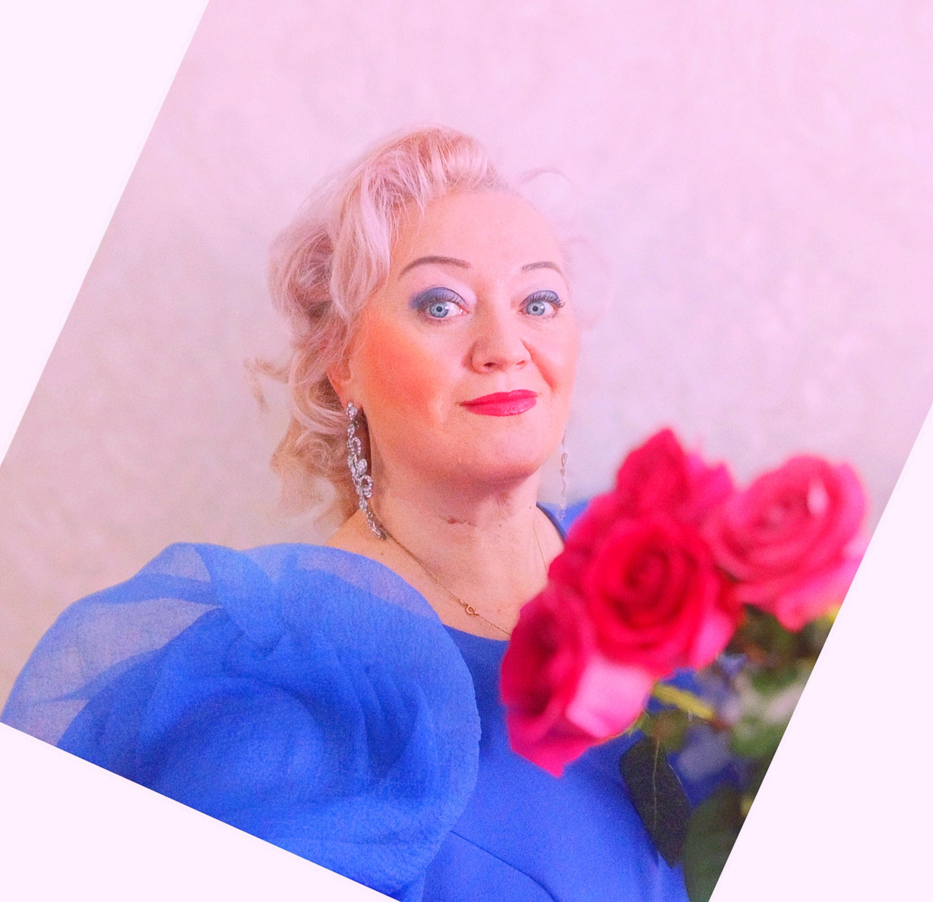
Команда проекта
Представляется информация о
Руководителе проекта: ФИО полностью, должность в юр.лице (если применимо), страна, регион, город, населенный пункт, где проживает, год рождения, фото, интересы, успешные аналогичные проекты (при наличии, обязательно с указанием ссылки в сети интернет или соцсетях)
Ключевых членов команды (до 3х): ФИО полностью, должность в юр.лице (если применимо), страна, регион, город, населенный пункт, где проживает, год рождения, фото – по каждому члену команды
Руководители проекта
Ключевые члены команды
Вставить фото
Архарова Елена Геннадьевна- заведующий отделением профилактики детской поликлиники, к.м.н., Председатель Общественного Совета Бугульминского муниципального района, Член Женсовета БМР, Член РОО Женщины Татарстана, Республика Татарстан, город Бугульма, 1972, интересы –научные разработки в медицине, в профилактической медицине, Общественная деятельность, преподавание. Проекты ранее –школьная медицина и Медико – психологическое сопровождение детей с ОВЗ- победители в Республике Татарстан и в России, страничка вк@id241235596 страничка Елена Архарова и ок
Вставить фото
Белова Светлана Геннадьевна – старшая медицинская сестра отделения профилактики детской поликлиники ГАУЗ Бугульминская ЦРБ, РТ, Бугульма

